Slide 1
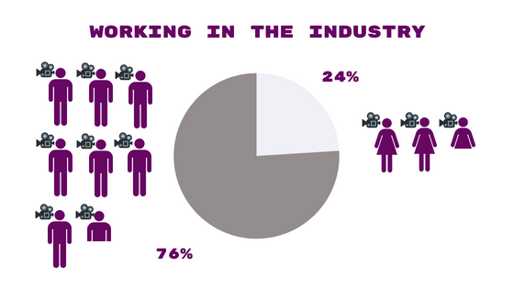
פרויקט במדעי הרוח הדיגיטליים
שיר רוסו ועדן נחום

Slide 2
מטרת הפרויקט:
פרויקט זה עוסק בשילוב נשים כדמויות ראשיות בעולם הקולנוע במדינות שונות ברחבי העולם.
המטרה העיקרית של הפרויקט הינה לבדוק מהו היחס בין נשים לגברים בתפקידים ראשים, לראות האם יש הבדל בין המדינות השונות ולבדוק אילו תפקידים נשים מגלמות כדמויות ראשיות לעומת התפקידים אשר גברים מגלמים.

Slide 3
רקע- הקשר למדעי הרוח הדיגיטליים:
עולם הקולנוע הוא אחד מתחומי האומנות הפופולריים ביותר, המהווה חלק בלתי נפרד מתחום מדעי הרוח הדיגיטליים.
הפרויקט שלנו ישלב כרייה של נתונים ממקורות מידע רבים ומגוונים, ניתוח המידע וחילוץ מידע רלוונטי עבור צרכי הפרויקט.
לאחר איסוף הנתונים נבצע הסקת מסקנות וכן נצליב מידע על מנת להציג את התוצאות באמצעות כלי דיגיטלי אשר יראה את ההבדלים בין גברים לנשים מכמה היבטים בעולם הקולנוע.
באמצעות כלי זה נספק מידע עשיר ומגוון אודות שאלת המחקר שלנו בצורה קלה וברורה.

Slide 4
תכנית העבודה :
הפרויקט ייכתב בשפת python.
נשתמש במאגרי נתונים מ-IMDB ומ-TMDB על מנת לקבל סרטים בין השנים 1960-2022 עבור מספר רב של מדינות, ועל מנת לשלוף מידע נוסף על הדמות הראשית של כל סרט .
נבצע בדיקה אלו תפקידים ראשיים נוטות נשים לגלם ואילו תפקידים ראשיים נוטים גברים לגלם.
תוצאות העבודה יוצגו בצורה ויזואלית אשר ימחישו בצורה קלה וברורה את ההבדלים השונים בין גברים לנשים.

Slide 5
היעד:
אחוזי גברים מול נשים בתפקידים ראשיים: אנו מצפות שהיחס בתפקידים ראשיים יטה לכיוון הגברים. בסרטים ישנים נצפה לראות יחס יותר קיצוני ומובהק אך לקראת שנים מתקדמות יותר היחס יצטמצם. למרות השינוי בין השנים, הגברים ימשיכו להוות רוב, ותמיד תהיה שאיפה מצד הנשים להגיע לשוויון .
אחוזי גברים מול נשים בתפקידים ראשיים בין המדינות השונות: כפי שצוין לעיל, אנו מצפות לראות יחס לא שוויוני בגילום תפקידים ראשיים בין נשים לגברים. בנוסף, אנו מצפות לראות יחס זה בצורה חדה יותר במדינות פחות מודרניות שבהן הנשים זוכות ליחס פחות שוויוני (כגון מצרים).
תפקידי נשים מול תפקידי גברים: אנו מצפות לראות כי תפקידי המינים השונים יהיו מותאמים לסטריאוטיפים הרווחים בחברה. גברים יקבלו תפקידים המעידים על כוח, גבורה וחוכמה. לעומת זאת, נשים יקבלו תפקידים נחותים ובעלי אופי מיני.

